Slide 1

APLIKASI SISTEM PERANCANGAN MASA MAHASISWA
Prepared by EE JIA LE
December
2019

Slide 2

Penyataan Masalah
Masalah yang dihadapi??
Tidak dapat menerima informasi terbaru daripada pihak universiti
Tidak mempunyai platform untuk menyebar informasi
Tidak mempunyai satu aplikasi yang tertentu untuk mengemasi kini status kelas.

Slide 3

OBJEKTIF
Apa yang kena dicapai?
Membangunkan aplikasi telefon bimbit yang dapat mengurus kalendar akademik pelajaran.
Mengaji kekerapan aplikasi telefon bimbit digunakan oleh pengguna.
Menyeragamkan informasi kalendar akademik dalam satu platform.

Slide 4
SKOP
Sistem ini bertujuan untuk menyenangkan mahasiswa, pensyarah dan pihak fakulti
Mahasiswa
Mendapatkan maklumat acara/kelas terbaru yang dipaparkan dalam kalendar akademik
Pensyarah
Memaparkan informasi terbaru ke atas kalendar akademik.
Pihak Fakulti
Mengemas kini data maklumat dalam sistem

Slide 5

METODOLOGI
Fasa Analisis Keperluan
Fasa Reka Bentuk
Fasa Pembangunan Kaedah “AGILE”
Modul Air Terjun dan Kaedah “Agile”
Modul Air Terjun digunakan pada tiga fasa iaitu fasa keperluan, fasa reka bentuk dan fasa pengujian.
Menunjuk dan mengasingkan fasa-fasa dengan jelas
Fasa perlu disempurnakan sebelum bergerak ke fasa seterusnya
Kaedah “Agile” akan digunakan ketika fasa pembangunan
Keperluan stackholder berubah mengikut kekuatan system tersebut.
Mendapat komen daripada pengguna untuk megetahui kelemahan system
Fasa Pengujian

Slide 6
KAEDAH PENGUMPULAN DATA
KAJIAN SISTEM SEDIA ADA
TEMU BUAL
Menurut kajian tersebut, kita dapat megenali ciri-ciri dan fungsi aplikasi di pasaran yang sedia ada agar aplikasi yang hendak dibangunkan dapar memberi manfaat kepada pengguna.

Slide 7
KAJIAN SISTEM SEDIA ADA
Sistem/ Ciri-ciri sistem | My Study Life | Timetable | Student Planner | Google Calendar
Mengemas kini maklumat akademik terkini | Tidak | Tidak | Ya | Tidak
Daftar akaun | Ya | Tidak | Ya | Ya
Memberi kegunaan kepada mahasiswa, pensyarah dan pihak fakulti. | Tidak Sistem ini adalah untuk kegunaan mahasiswa. | Tidak Sistem ini adalah untuk kegunaan mahasiswa dan pensyarah sahaja. | Ya. | Tidak Sistem ini untuk kegunaan mahasiswa sahaja
Berkongsi Jadual Waktu | Tidak | Tidak | Tidak | Ya, sistem ini menggunakan cloud computing system untuk bahagikan maklumat.
Boleh merancang jadual akademik. | Ya | Ya | Ya | Ya
Mempunyai fungi merancang peperiksaan | Tidak | Ya | Ya | Ya
Perbandingan antara system sedia ada

Slide 8
TEMU BUAL
Beberapa soalan telah ditanya semasa menjalankan sesi temu bual
Menurut padangan anda, apakah cara yang digunakan oleh fakulti dalam penyebaran informasi?
Sosial media WhatsApp dan sebagainya
Adakah cara ini sesuai?
Cara ini kurang sesuai disebabkan bukan semua pelajar akan melihat whatsapp group yang mempunyai benda yang lebih daripada informasi akademik,
Pada pandangan anda, apakah cara untuk mengurangkan masalah kelewatan mahasiswa?

Slide 9

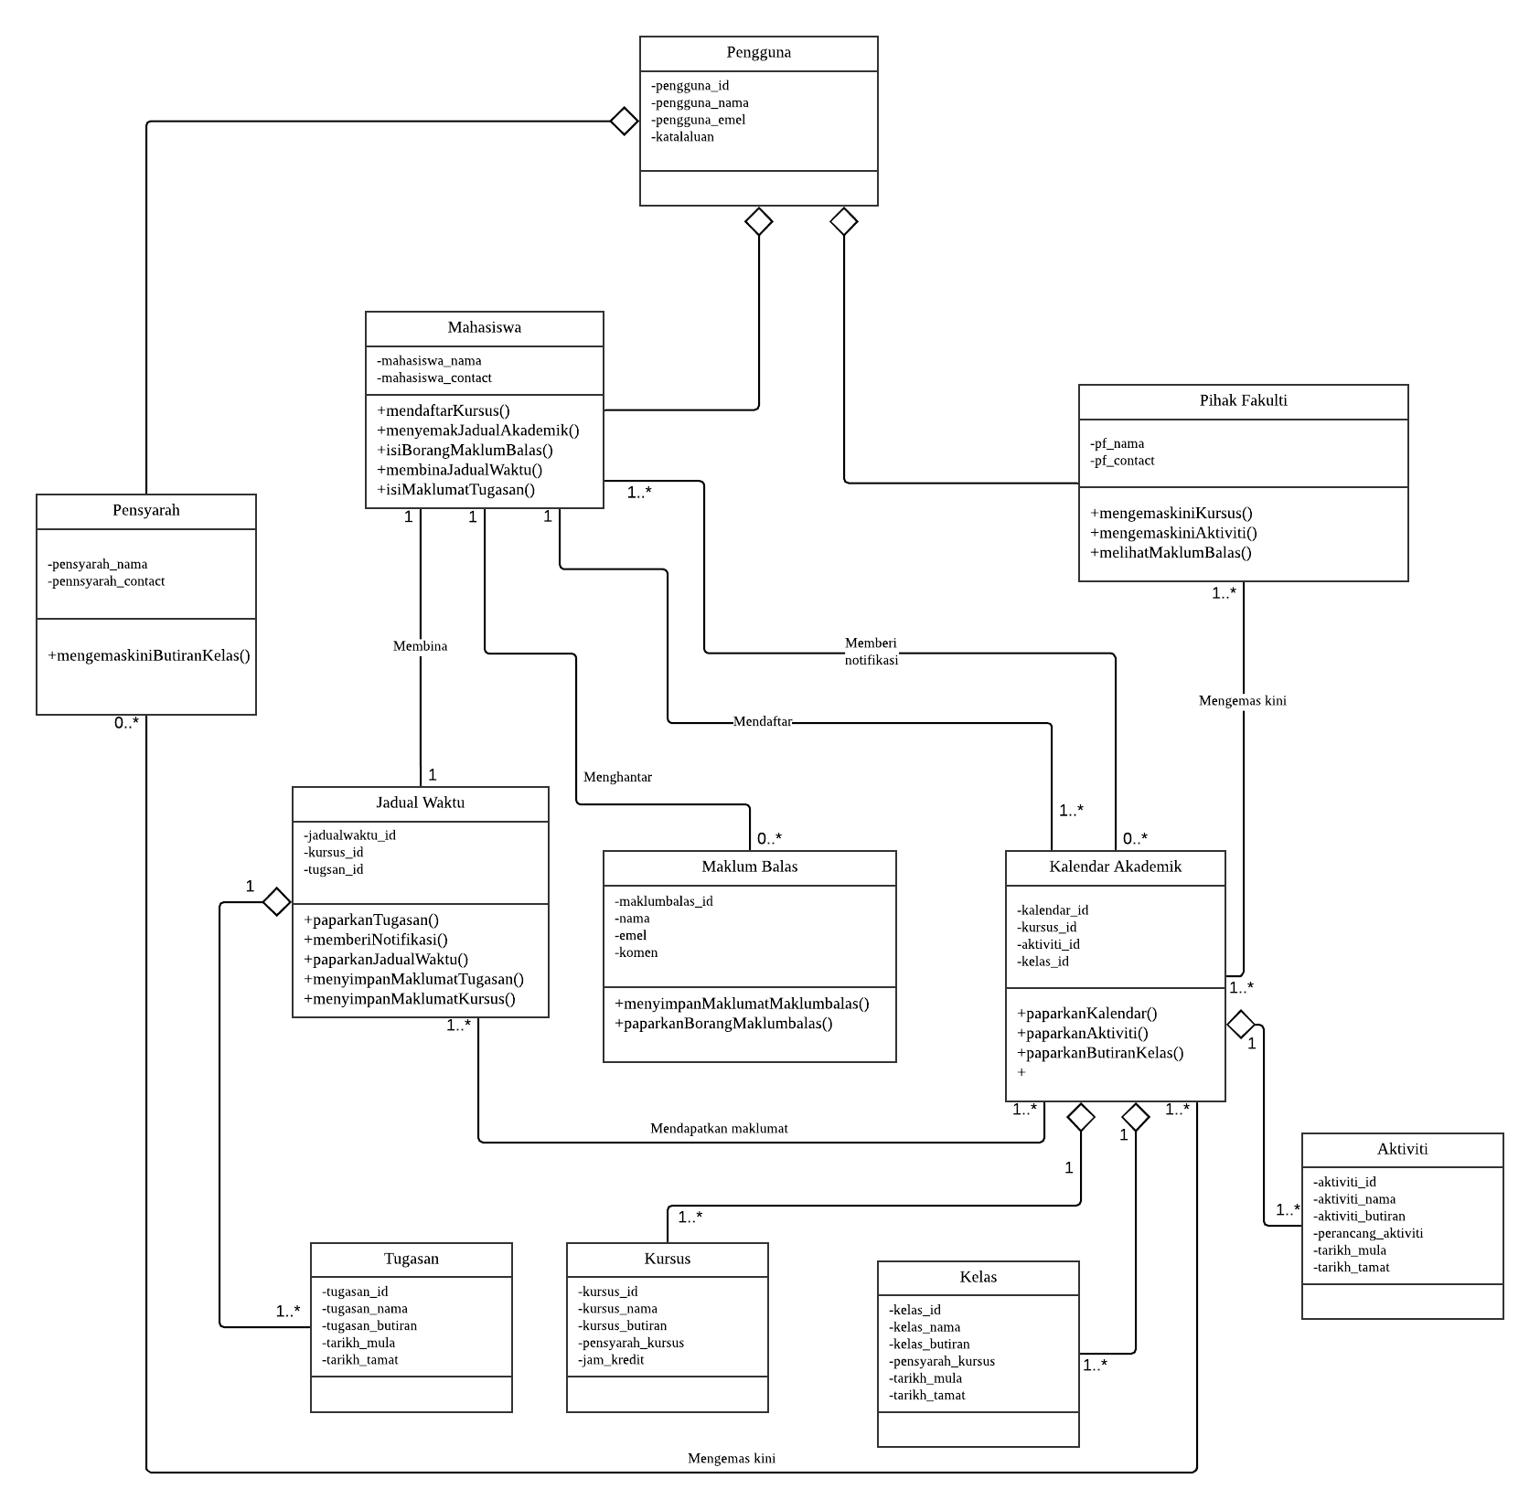
REKA BENTUK
Rajah Kelas
Rajah Urutan
Rajah Carta Alir

Slide 10
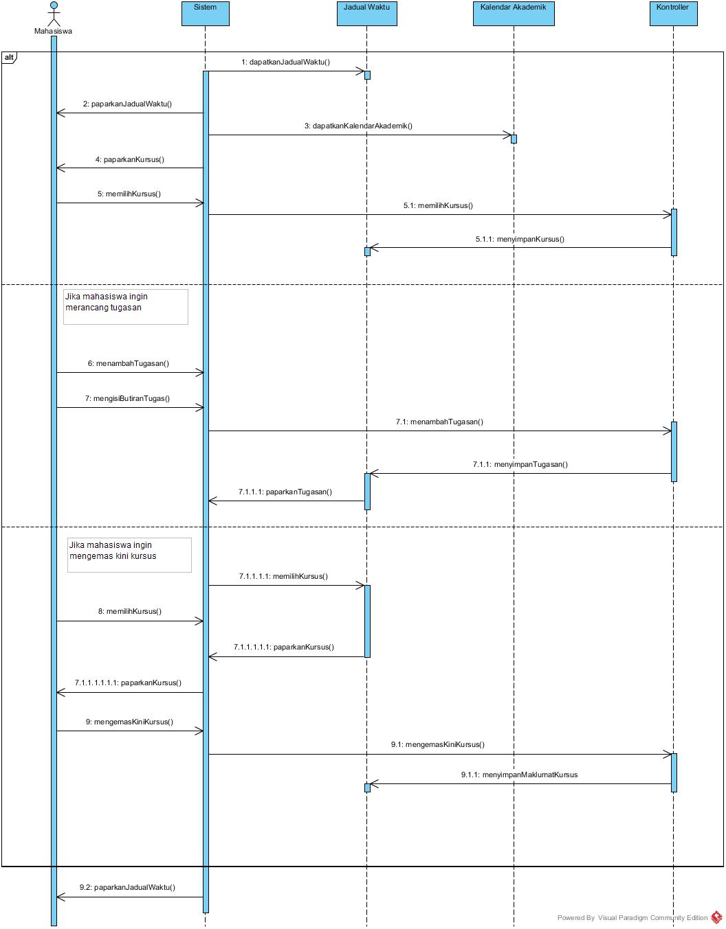
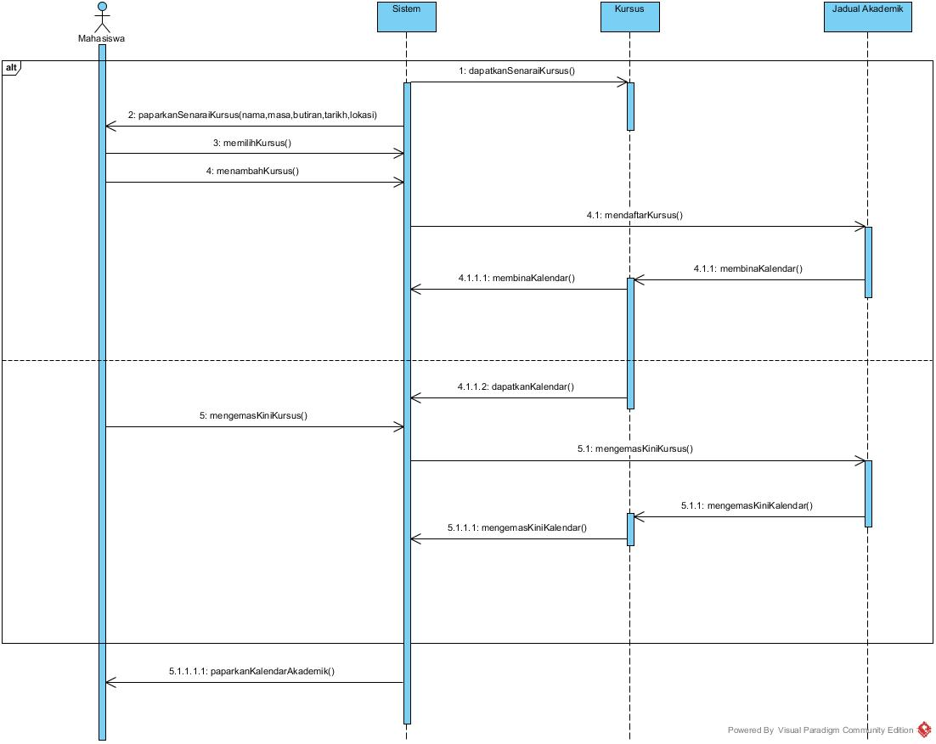
RAJAH URUTAN
Membina Jadual Waktu
Mendaftar Kursus

Slide 11
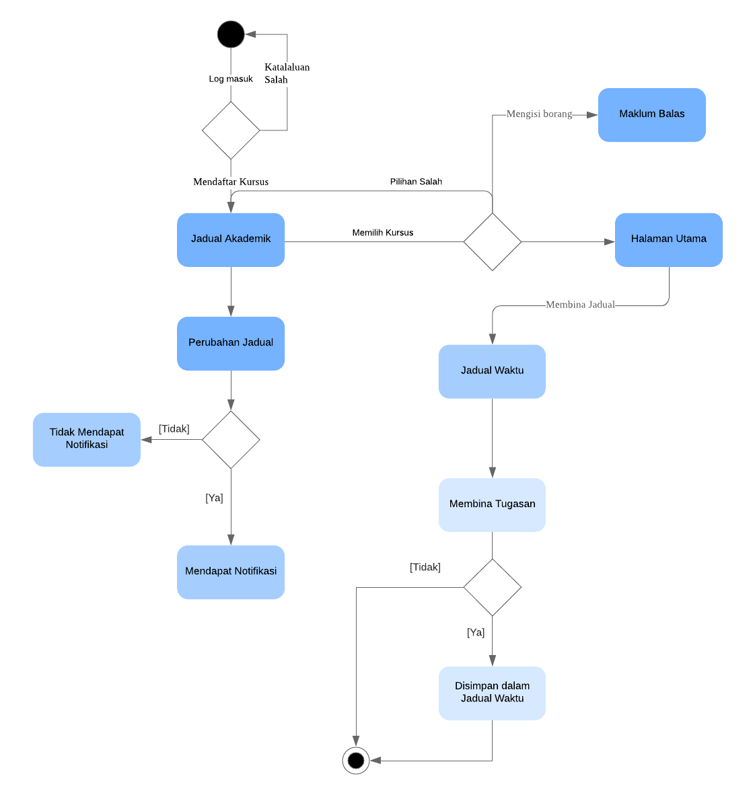
REKA BENTUK
Rajah Carta Alir Mahasiswa

Slide 12

Kesimpulan
Kesimpulannya, kelebihan system, had system serta cadangan penambahbaikkan bagi system ini telah diterangkan dalam usulan projek. Perkara ini dapa digunakan untuk memperbaiki system yang telah dibangunkan ini untuk menjadi lebih baik dan mudah digunakan,

Slide 13

THANK YOU!

